Slide 1
RET503 COMPUTER VISION AND DEEP LEARNING · PERTEMUAN 3
Transfer Learning dan
Fine-Tuning Model Visi
CLO-2 · SO2-B5 · CDIO Stage #2 Design
Program Studi Teknologi Rekayasa Robotika · Politeknik Negeri Batam
Notes:
Buka pertemuan dengan mengingatkan bahwa minggu lalu kita mengkalibrasi kamera. Minggu ini kita mulai memakai model deep learning, dan sekaligus masuk ke tahap CDIO Design untuk proyek RET501.

Slide 2
Capaian pembelajaran hari ini
Menjelaskan konsep transfer learning dan alasan fitur CNN dapat dipakai ulang
Membedakan feature extraction, fine-tuning parsial, dan fine-tuning penuh
1
2
Mengatur layer freezing dan learning rate saat fine-tuning
Memilih model pretrained sesuai batas komputasi robot
3
4
Menyusun desain awal pipeline persepsi dan mengambil data dari robot
Melakukan fine-tuning dengan PyTorch dan membandingkannya dengan pelatihan dari nol
5
6
Pre-class 60′ · In-class 120′ · After-class 60′ · Lab 120′ + coaching 50′
RET503 · Pertemuan 3 · 2
Notes:
Bacakan capaian secara singkat. Tekankan bahwa poin 5 dan 6 dikerjakan di lab dan menjadi bagian penilaian P2 serta draf Pj1.

Slide 3
PERTANYAAN PEMBUKA
Orang yang sudah mahir menyetir mobil biasanya lebih cepat belajar menyetir truk.
Apa yang “dibawa” dari pengalaman lama, dan apa yang harus dipelajari ulang?
Apa hubungannya dengan CNN?
Notes:
Minta 2-3 mahasiswa menjawab. Arahkan ke ide: keterampilan umum (membaca jalan, mengatur kecepatan) terbawa, sedangkan hal spesifik (dimensi truk, rem angin) harus dipelajari ulang. Pada CNN, fitur umum di lapisan awal terbawa, head harus dilatih ulang.

Slide 4
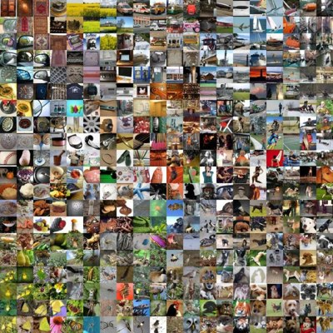
Transfer learning: memakai ulang pengetahuan
DOMAIN SUMBER
DOMAIN TARGET
ImageNet / COCO
Robot proyek
Jutaan foto, ratusan kelas benda sehari-hari
Ratusan citra komponen industri dari kamera robot
bobot
pretrained
Backbone: bagian CNN yang mengekstrak fitur (ResNet, MobileNet, CSPDarknet)
Head: lapisan akhir yang menghasilkan keluaran tugas
Pretrained weights: bobot hasil pelatihan di domain sumber
RET503 · Pertemuan 3 · 4
Notes:
Jelaskan domain sumber dan target. Contoh konkret: ImageNet 1,2 juta foto, sedangkan dataset proyek hanya ratusan citra. Transfer learning membuat hal itu cukup.

Slide 5
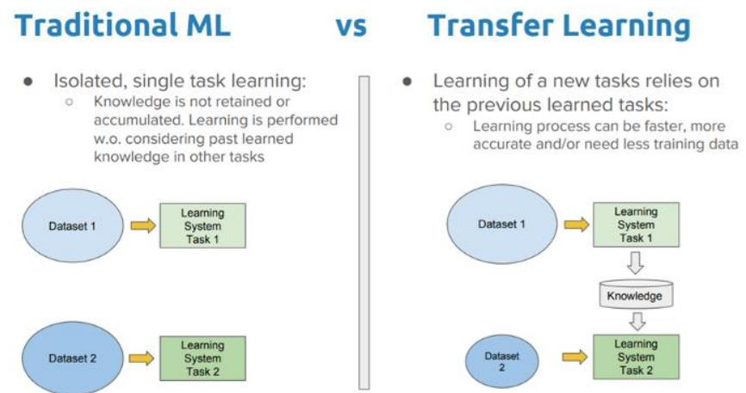
Pembelajaran tradisional vs transfer learning
Tradisional
tiap tugas belajar dari nol; pengetahuan tidak disimpan
Transfer learning
tugas baru memakai pengetahuan tugas lama: lebih cepat, lebih akurat, data lebih sedikit
Gambar: towardsdatascience.com, dikutip dari materi Week 13 Transfer Learning
RET503 · Pertemuan 3 · 5
Notes:
Bandingkan dua panel. Kiri: setiap tugas dipelajari dari nol, pengetahuan tidak dibawa. Kanan: pengetahuan dari tugas 1 dipakai untuk tugas 2, sehingga dataset 2 bisa lebih kecil (perhatikan ukuran lingkarannya).

Slide 6
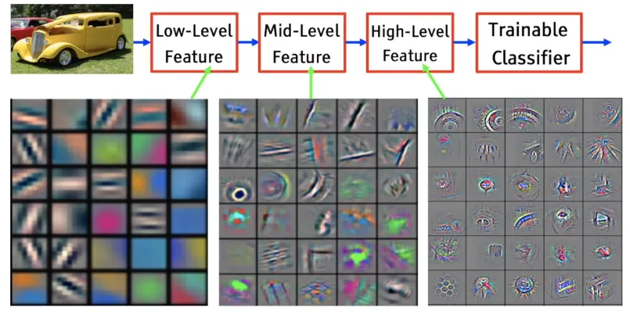
Mengapa fitur CNN bisa dipakai ulang?
Citra input
›
Lapisan awal
tepi, warna, gradien
›
Lapisan tengah
tekstur, sudut, pola
›
Lapisan akhir
bagian objek
›
Head
kelas tugas
UMUM
SPESIFIK DOMAIN SUMBER
Implikasi: lapisan awal bisa dipakai apa adanya; makin dalam lapisannya, makin perlu disesuaikan. Filter tepi yang dipelajari CNN mirip dengan kernel Sobel dari pertemuan 2, bedanya nilai kernel dipelajari dari data.
RET503 · Pertemuan 3 · 6
Notes:
Rujuk Zeiler & Fergus 2014 dan Yosinski dkk. 2014. Hubungkan lapisan awal dengan filter Sobel di pertemuan 2: CNN mempelajari kernel yang mirip secara otomatis.

Slide 7
Keuntungan dan risiko transfer learning
Data lebih sedikit
Pelatihan lebih cepat
Generalisasi lebih baik
Risiko
Ratusan
Puluhan
Stabil
Negative transfer
citra per kelas sering sudah cukup
epoch, bukan ratusan, untuk konvergen
fitur umum membantu mencegah overfitting
domain terlalu berbeda → buka lebih banyak lapisan
Hubungan dengan YOLO: melatih YOLO dari bobot COCO di minggu 6 juga termasuk transfer learning.
RET503 · Pertemuan 3 · 7
Notes:
Tiga keuntungan utama. Risiko negative transfer muncul saat domain target sangat berbeda, misalnya citra termal atau X-ray.

Slide 8
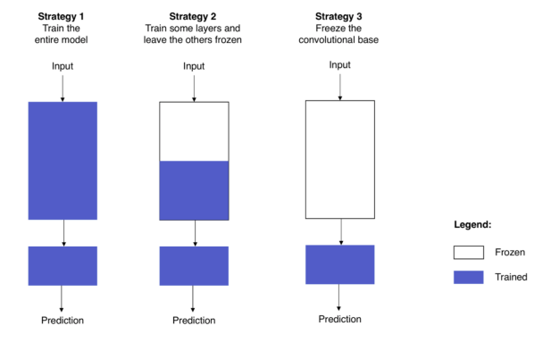
Tiga strategi transfer learning
Feature extraction
3
Hanya head dilatih · data sangat sedikit, domain mirip
Fine-tuning parsial
2
Head + blok akhir · data sedang, domain agak berbeda
Fine-tuning penuh
1
Seluruh model · data banyak atau domain sangat berbeda
Gambar: towardsdatascience.com, dikutip dari materi Week 13 Transfer Learning
RET503 · Pertemuan 3 · 8
Notes:
Baca diagram dari kanan ke kiri: Strategy 3 paling sedikit dilatih (feature extraction), Strategy 1 melatih seluruh model. Aturan praktis: makin sedikit dan makin mirip datanya, makin banyak lapisan yang dibekukan.

Slide 9
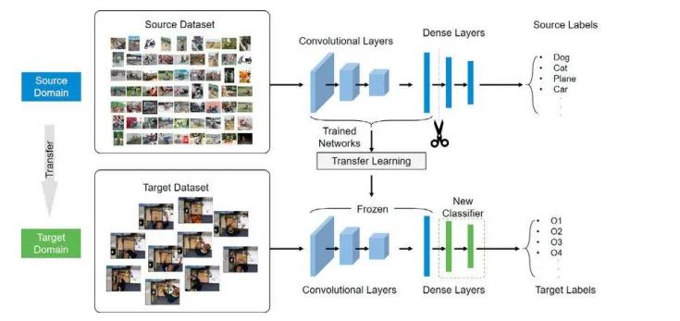
Feature extraction: backbone beku, head baru
1
Dipotong
classifier lama untuk label sumber
2
Frozen
convolutional layers dari domain sumber
3
Dilatih
classifier baru untuk label target (O1, O2, …)
Gambar: researchgate.net (fig. 4, 342400905), dikutip dari materi Week 13 Transfer Learning
for p in m.parameters(): p.requires_grad = False # frozen
m.fc = nn.Linear(512, NUM_CLASSES) # classifier baru
RET503 · Pertemuan 3 · 9
Notes:
Tunjukkan gunting pada diagram: classifier lama (Dog, Cat, Plane, Car) dipotong, convolutional layers dibawa dalam keadaan frozen, lalu classifier baru dilatih untuk label target. Di praktikum hari ini, classifier baru = m.fc.

Slide 10
Matriks keputusan strategi
Domain mirip
Domain berbeda
Data sedikit
Feature extraction
Fine-tuning parsial
Titik awal proyek lab kita
Mulai dari blok tengah; perbanyak augmentasi
Data banyak
Fine-tuning penuh
Fine-tuning penuh
Learning rate kecil
Pertimbangkan pelatihan lebih lama
RET503 · Pertemuan 3 · 10
Notes:
Kebanyakan proyek di lab kita berada di kuadran kiri atas: data sedikit, foto RGB biasa. Mulai dari feature extraction, lanjutkan ke fine-tuning parsial.

Slide 11
Layer freezing di PyTorch
m = models.resnet18(
weights=models.ResNet18_Weights.IMAGENET1K_V1)
# bekukan seluruh backbone
for p in m.parameters():
p.requires_grad = False
# head baru, otomatis bisa dilatih
m.fc = nn.Linear(m.fc.in_features, NUM_CLASSES)
opt = torch.optim.Adam(
[p for p in m.parameters() if p.requires_grad],
lr=1e-3)
1
BatchNorm
Lapisan beku tetap dalam mode eval() agar statistik ImageNet tidak berubah oleh batch kecil.
2
Optimizer
Masukkan hanya parameter yang dilatih.
3
Head baru
Lapisan yang dibuat ulang otomatis requires_grad = True.
RET503 · Pertemuan 3 · 11
Notes:
Dua jebakan yang sering terlewat: BatchNorm dan optimizer. Minta mahasiswa menemukan baris-baris ini di skrip praktikum.

Slide 12
Learning rate untuk fine-tuning
Lebih kecil
sekitar 10× lebih kecil dari pelatihan dari nol (1e-5 vs 1e-3)
Contoh discriminative LR
layer1–3
beku / 1e-5
Discriminative LR
lapisan awal lebih kecil, head lebih besar
layer4
1e-4
Gradual unfreezing
latih head dulu, lalu buka blok demi blok (fastai)
head (fc)
1e-3
Scheduler
cosine annealing atau one-cycle agar stabil
RET503 · Pertemuan 3 · 12
Notes:
Bobot pretrained sudah dekat solusi yang baik. Learning rate besar bisa merusak fitur (catastrophic forgetting). Tunjukkan contoh discriminative LR di kanan.

Slide 13
Samakan preprocessing dengan model sumber
224×224
RGB
mean
std
ukuran input
urutan kanal (OpenCV membaca BGR!)
0,485 · 0,456 · 0,406
0,229 · 0,224 · 0,225
Pelatihan:
undistort → resize → normalisasi
›
Deployment di robot:
undistort → resize → normalisasi
Harus identik
RET503 · Pertemuan 3 · 13
Notes:
Kaitkan dengan pertemuan 2: konsistensi preprocessing antara pelatihan dan deployment. Jika normalisasi berbeda, fitur yang keluar tidak lagi bermakna.

Slide 14
Memilih model pretrained untuk robot
Model | Parameter (juta) | GFLOPs | Top-1 ImageNet | Cocok untuk
MobileNetV3-Small | ≈ 2,5 | ≈ 0,06 | ≈ 67,7% | Raspberry Pi, tanpa GPU
MobileNetV3-Large | ≈ 5,5 | ≈ 0,22 | ≈ 74,0% | Edge kelas menengah
EfficientNet-B0 | ≈ 5,3 | ≈ 0,39 | ≈ 77,7% | Jetson
ResNet-18 | ≈ 11,7 | ≈ 1,8 | ≈ 69,8% | Praktikum hari ini
ResNet-50 | ≈ 25,6 | ≈ 4,1 | ≈ 76,1% | Workstation GPU
Keluarga YOLO juga punya varian n, s, m dengan trade-off yang sama — dibahas di minggu 6.
Angka perkiraan dari dokumentasi torchvision; dapat berbeda antarversi.
RET503 · Pertemuan 3 · 14
Notes:
Angka perkiraan dari dokumentasi torchvision (bobot ImageNet). Pesan utamanya: model terbaik untuk robot adalah yang cukup akurat dan tetap memenuhi target FPS.

Slide 15
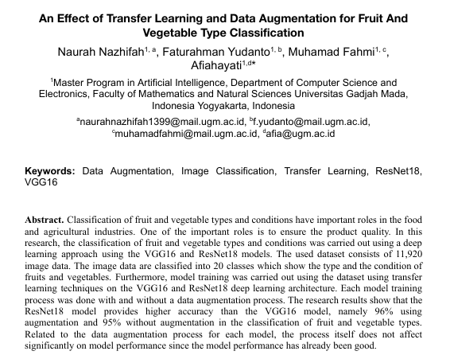
Contoh penerapan: klasifikasi buah dan sayur
11.920
citra, 20 kelas jenis dan kondisi
96%
akurasi ResNet18 dengan augmentasi (95% tanpa)
ResNet18 > VGG16
model lebih kecil, akurasi lebih tinggi
Nazhifah dkk., Universitas Gadjah Mada (materi Week 13)
RET503 · Pertemuan 3 · 15
Notes:
Paper dari UGM ini menunjukkan transfer learning dengan dataset berukuran belasan ribu citra. ResNet18 unggul atas VGG16. Menariknya, augmentasi tidak berpengaruh signifikan karena performa sudah tinggi. Tanyakan: apakah hal yang sama berlaku untuk dataset robot kita yang jauh lebih kecil?

Slide 16
Anggaran latensi: 15 FPS = ±67 ms per frame
5 ms
5 ms
35 ms
7 ms
5 ms
10 ms
Akuisisi + undistort
Inferensi model
ROS2
Preprocess
Postprocess
Margin
Resolusi input: objek kecil/jauh butuh input lebih besar → lebih lambat.
Deployment: pastikan model bisa dikonversi ke ONNX/TensorRT (minggu 10–11).
Daya dan panas: model ringan = robot beroperasi lebih lama.
RET503 · Pertemuan 3 · 16
Notes:
Tekankan bahwa 67 ms untuk seluruh pipeline, bukan hanya inferensi. Setiap kelompok menyusun anggaran sendiri di dokumen desain dan mengukurnya di langkah 4 praktikum.

Slide 17
CDIO STAGE #2
Design: pipeline persepsi
untuk projek Anda
Draf pertama untuk Pj1 · dikumpulkan bertahap hingga minggu 7
Notes:
Transisi ke sesi lab. Mulai dari sini mahasiswa bekerja per kelompok proyek RET501.

Slide 18
Templat dokumen desain (maks. 2 halaman)
Misi projek
Kelas objek
Kamera & dudukan
peran persepsi dalam 2–3 kalimat
daftar + contoh foto
resolusi, tinggi, sudut, jarak kerja
Unit komputasi
Target kinerja
Kandidat model
perangkat, mode daya, memori
mAP, FPS onboard, kalua ada latensi ROS2
minimal satu + alasan
Strategi TL
Rencana data
Risiko
strategi awal + alasan
jumlah per kelas, variasi
minimal tiga + mitigasi
RET503 · Pertemuan 3 · 20
Notes:
Dokumen ini ringkas dan akan terus diperbarui. Kandidat model minimal dua, lengkap dengan alasan dari tabel slide sebelumnya.

Slide 19
Mengambil data di lingkungan operasi
✓
Jarak: dekat, sedang, jauh
dataset_raw/
├── metadata.csv
├── baut/
│ └── baut_20261001_lab_terang_001.png
└── mur/
└── mur_20261001_lab_redup_001.png
✓
Posisi di citra: tengah dan tepi
✓
Orientasi: tegak, miring, terbalik
✓
Cahaya: terang, redup, jendela, bayangan
✓
Latar: meja, lantai, objek pengganggu
metadata.csv: nama_file, kelas, tanggal, kondisi_cahaya — membantu analisis kegagalan di minggu 8 dan 12.
✓
Sulit: occlusion, tumpuk, motion blur
Target minggu ini: ≥ 50 citra per kelas
RET503 · Pertemuan 3 · 21
Notes:
Data dari kamera robot sendiri jauh lebih berharga dari foto internet karena sudut pandang, cahaya, dan distorsinya sama. Provenance wajib dicatat sesuai kebijakan RPS.

Slide 20
Praktikum P2: alur 120 menit
1
2
3
4
5
Ambil citra terkoreksi
Bagi train / val
Latih 3 pendekatan
Ukur latensi
Analisis
30′
10′
50′
15′
15′
python capture.py baut terang # langkah 1, per kelas & kondisi
python split.py # langkah 2
python train.py # langkah 3: feature | partial | scratch
python latency.py # langkah 4: ResNet-18 vs MobileNetV3-Small
RET503 · Pertemuan 3 · 22
Notes:
Langkah 1 memakai calib.npz dari pertemuan 2. Pastikan resolusi kamera sama dengan resolusi saat kalibrasi.

Slide 21
Eksperimen: tiga mode pada ResNet-18
Mode | Bobot awal | Yang dilatih | Learning rate
feature | ImageNet | fc saja | 1e-3
partial | ImageNet | layer4 + fc | 1e-4 / 1e-3
scratch | acak | semua | 1e-3
if mode == "partial":
return Adam([
{"params":
m.layer4.parameters(),
"lr": 1e-4},
{"params":
m.fc.parameters(),
"lr": 1e-3}])
Yang dicatat: akurasi val terbaik, waktu pelatihan, epoch saat akurasi ≥ 90%.
Augmentasi train: RandomResizedCrop, HorizontalFlip, ColorJitter · 10 epoch · CosineAnnealingLR
RET503 · Pertemuan 3 · 23
Notes:
Hipotesis yang diharapkan: feature extraction dan partial jauh lebih baik dari scratch pada data kecil. Minta mahasiswa menuliskan hipotesis sebelum menjalankan skrip.

Slide 22
Waspadai data leakage
Masalah
Solusi
Frame beruntun dari posisi hampir sama masuk ke train dan val sekaligus.
Pisahkan data berdasarkan sesi atau kondisi pengambilan.
Akibatnya akurasi validasi terlihat terlalu bagus, tetapi model gagal di lapangan.
RET503 · Pertemuan 3 · 24
Notes:
Jika akurasi val 100% dalam 2 epoch, curigai leakage. Solusi lebih jujur: pisahkan berdasarkan sesi atau kondisi pengambilan. Dibahas lebih dalam di minggu 5.

Slide 23
Keluaran P2 dan tugas after-class
Dikumpulkan ke LMS dalam bentuk link github
Dokumen desain awal (per kelompok)
dataset_raw + metadata.csv, ≥ 50 citra/kelas
Tabel hasil 3 mode + grafik akurasi per epoch
Latensi model yang dipilijh
Analisis singkat (README)
RET503 · Pertemuan 3 · 25
Notes:
Semua dikumpulkan melalui LMS learning.polibatam.ac.id sesuai tenggat. Refleksi individu maksimal satu halaman.

Slide 24
MINGGU DEPAN · PERTEMUAN 4
Persiapan dan anotasi dataset
dalam format YOLO dan COCO
Referensi: [2] Goodfellow dkk. 2016 · [4] Howard & Gugger 2020 · Yosinski dkk. 2014 · Zeiler & Fergus 2014 · Materi Week 13 Transfer Learning, Polibatam
Notes:
Tutup dengan mengingatkan bahwa citra yang dikumpulkan hari ini akan dianotasi di minggu 4. Buka sesi tanya jawab singkat.

